Slide 1


Ярмарка тщеславия
Успехи и достижения педагогического коллектива за прошедший учебный год

Slide 2

План педсовета:
Информационно-аналитическая справка о выполнении годового плана
МБДОУ№ 223 за 2014-2015 учебный год.
2. Ознакомление педагогического коллектива с задачами на летний оздоровительный период.
3. Подведение итогов педсовета.

Slide 3

Наше ДОУ – это:
Д – добрые, душевные, доброжелательные;
О – общительные, ответственные, обаятельные;
У – умные, успешные, увлеченные педагоги
Мы все такие разные,
По-разному все названы.
И только в одном у нас сходство:
Верность работе, души благородство!

Slide 4
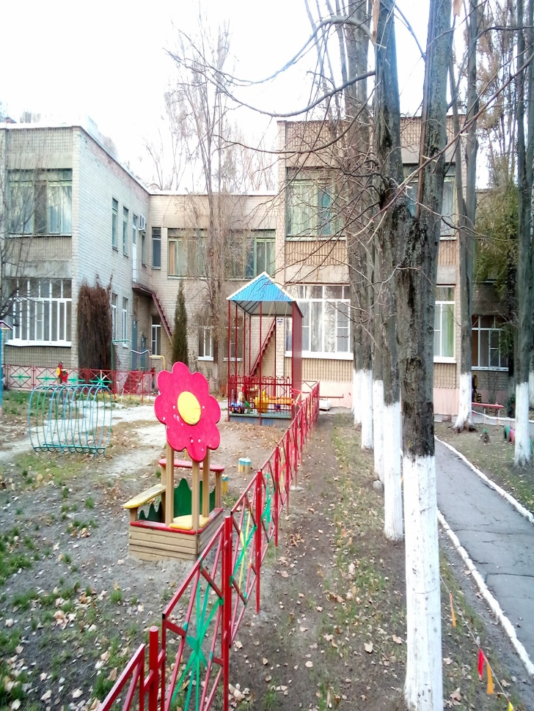

Статистика
( Цифры и факты )
Детский сад функционирует с 1970 года.
Групп - 12
Воспитанников – 437
Сотрудников - 60
Педагогов – 30
Заведующий – 1
старший воспитатель - 1
воспитателей – 24
специалистов - 6

Slide 5
I мл. – 3 группы
2 мл. - 2 группы
Средние - 2 группы
Старшие – 3 группы
Подготовительные – 2 группы
Списочный состав детей в ДОУ в 2014-2015
учебном году – 437 воспитанников.
Фактическая посещаемость – 210 человек.
В 2014-2015 учебном году в ДОУ
функционировало 12групп:

Slide 6
Педагогический коллектив
в 2014-2015 учебном году – 30педагогов
На свете есть много различных профессий,
И в каждой есть прелесть своя.
Но нет благородней, нужней и чудесней
Чем та, кем работаю Я!
Профессиональная компетентность педагогов:
- высшее образование имеют – 20 человек – 67%
- незаконченное высшее образование (учащиеся вузов) –
1 человек – 3 %
- среднее специальное – 9 человек – 30 %
Высшую категорию имеют 10 человек – 33 %
I категорию – 16 человек – 54 %
без категории – 4 человека – 13 %

Slide 7
Кадровые ресурсы. Образование.
К концу года основная часть педагогов - 87% - имела квалификационную категорию.

Slide 8
Профессиональная компетентность
Общее количество
педагогов
30 человек
Высшее педагогическое – 20 человек
Среднее специальное – 10 человек

Slide 9

Создана материально-техническая база, позволяющая решать поставленные задачи
Физкультурный и музыкальный залы.
Есть методический кабинет, оснащенный современной методической литературой, пособиями и периодическими изданиями.
В группах создана развивающая среда, предоставляющая ребенку возможность максимально активно проявить себя не только на занятиях, но и в свободной деятельности.
Логопедические кабинеты и кабинет психолога.
Детский сад имеет выход в сеть Интернет.

Slide 10
Задачи ДОУ
Создать учебно-методические условия для повышения профессиональных компетенций начинающих педагогов в условиях перехода к ФГОС ДО.
Внедрить современные информационно-коммуникативные технологии в работу с родителями.

Slide 11




Направления детятельности нашего ДОУ:
Познавательное
развитие
Здоровье
сбережение
Художественно-эстетическое
Социально-личностное

Slide 12
Любовь и уважение к личности ребенка;
Широта души и острота ума;
Качество обучения и воспитания;
Оригинальность идей и мыслей.
Наше педагогическое кредо:
Кодекс чести воспитателей ДОУ
Учись видеть и уважать в другом человеке личность.
Учись видеть в себе недостатки и прощать их другим.
Будь честен в помыслах, не навреди словом.
Щедро делись своим педагогическим мастерством, ибо «не оскудеет рука дающего».
Учись радоваться успехам своих коллег.
Не позволяй себе плохого настроения.
Помни, что твой внешний вид соответствует твоему внутреннему содержанию.
Полнее используй свои силы и возможности в работе.
Совершенствуйся.
Добросовестно выполняй свои профессиональные обязанности.
Наше ДОУ – детский сад не только для всех, но и для каждого ребенка, где ему помогут реализовать индивидуальные качества и способности, где его всегда любят и ждут.

Slide 13

Отсутствие стагнации в профессиональной деятельности
Повышение качества образования через
профессиональное мастерство педагогов
Режим развития
Поиск эффективных педагогических технологий
Применение на практике инновационных методик.

Slide 14
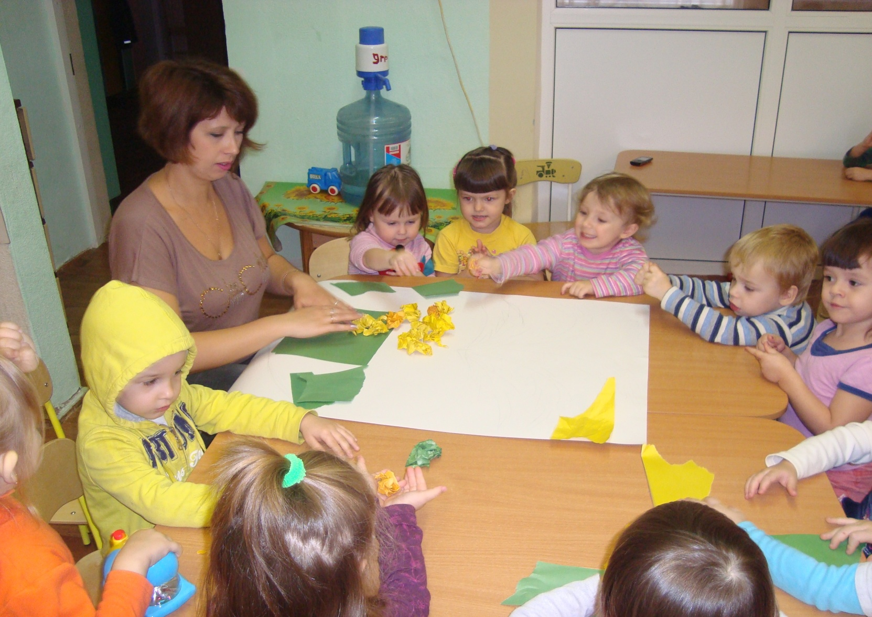

Играем и развиваемся
Комплексные
образовательные
программы
Парциальные
образовательные
программы
Программа
Н.Е.Веракса
«От рождения до школы»
«Цветные ладошки»
И.А. Лыковой
«Экологическое воспитание»
Николаевой С.Н.
«Коррекция нарушений речи»
под ред. Г.В. Чиркиной
«Развитие речи» Ушаковой О.С
«Физическая культура
– дошкольникам»
под ред. Л.Д. Глазыриной
«ФЭМП» Помораева И.А.
«Безопасность» Авдеевой Н.Н.
«Слушание» О. П. Радынова

Slide 15

Мониторинг

Slide 16
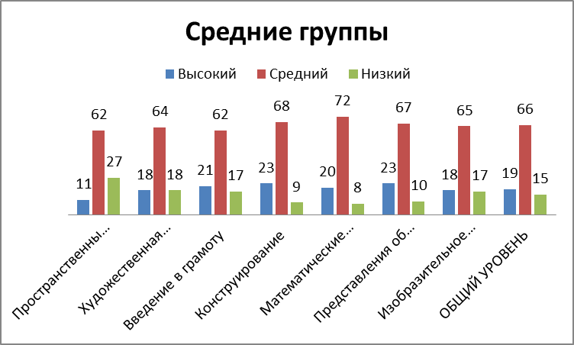

Slide 17
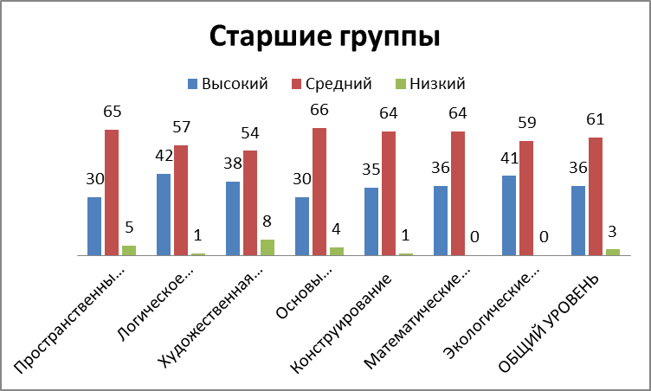

Slide 18
Физическое развитие
Общее по МБДОУ | Соответствует уровню | Превышение уровня
Начало года | 95 | 5
Конец года | 91 | 9

Slide 19
Музыкальное развитие
Общее по МБДОУ | Соответствует уровню | Превышение уровня
Начало года | 95 | 5
Конец года | 91 | 9
Общее по МБДОУ | Соответствует уровню | Превышение уровня
Начало года | 94 | 6
Конец года | 87 | 13

Slide 20

Диагностика
Из приведённых данных чётко прослеживается положительная динамика в усвоении программного материала. Общий % выполнения программы составляет 86%, что является высоким показателем по сравнению с началом учебного года (73%).
Результаты диагностики подтвердили эффективность проделанной работы.

Slide 22

Публикации
Журнал «Вопросы международного сотрудничества в образовании в Южном регионе»
Педагоги - Аркания А.Н., Иваницкая Е.А., Крутяева Е.О.,
Хан Т.Л., Мирошниченко А.И., Жаркова В.В.,Самута Т.К., Погодина Н.В., Рамазанова Д.С., Черненко И.Н., Юшкевич Г.Ю, Рудова В.В., Михина Л.А., Труш Е.С., Кравченко А.Ю.,
Карпова О.Г.
Музыкальный руководитель - Гранкина Е.Н.
Старший воспитатель - Яловая Л.Н.

Slide 23
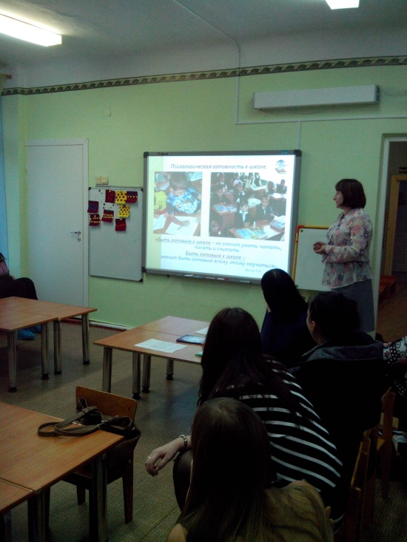
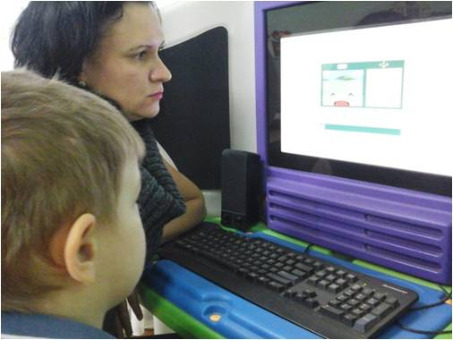
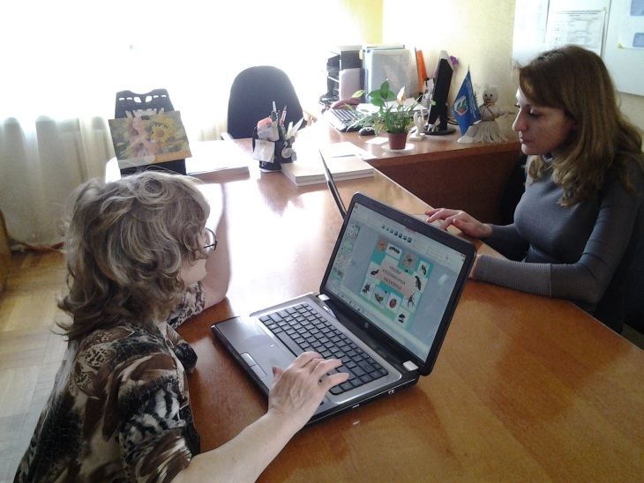
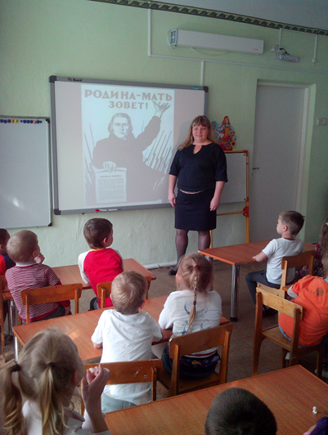
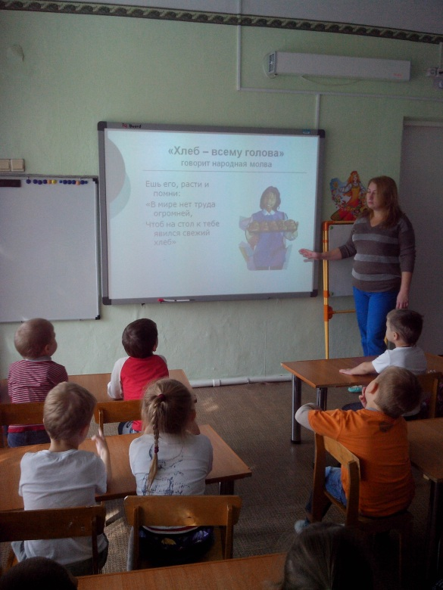
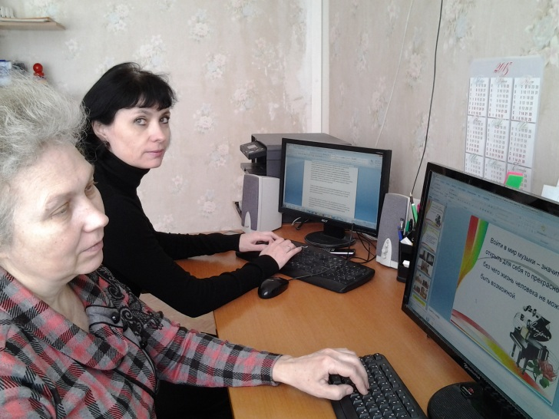
Использование ИКТ педагогами

Slide 24
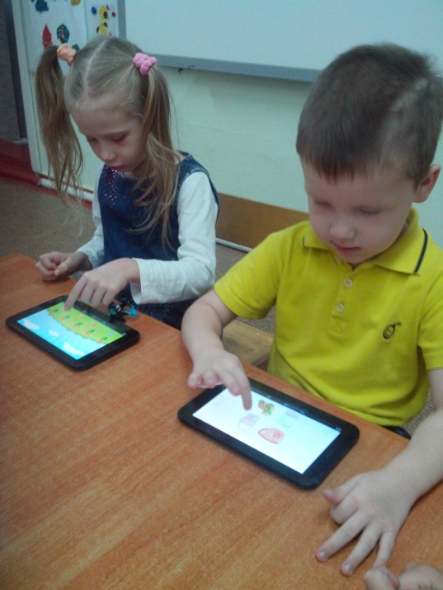
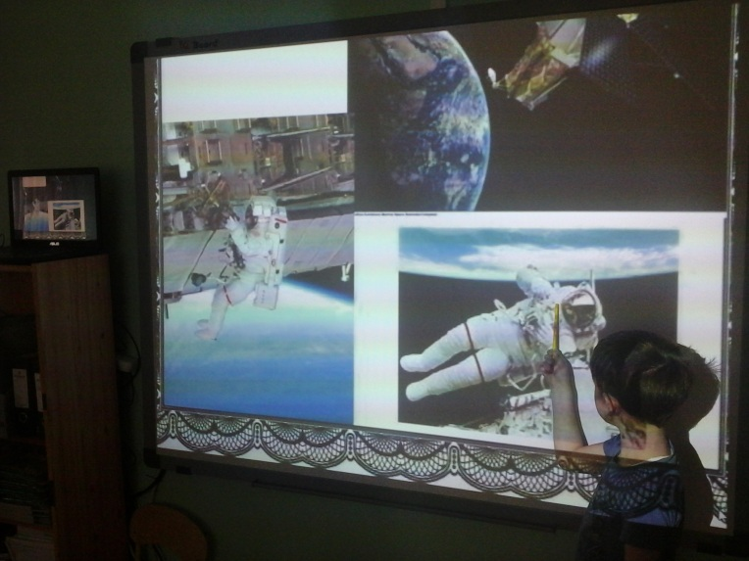
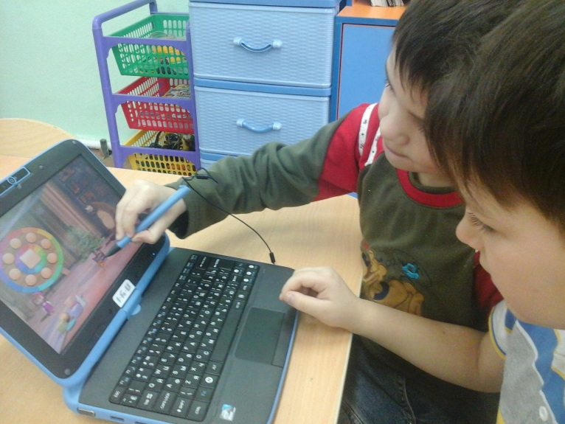
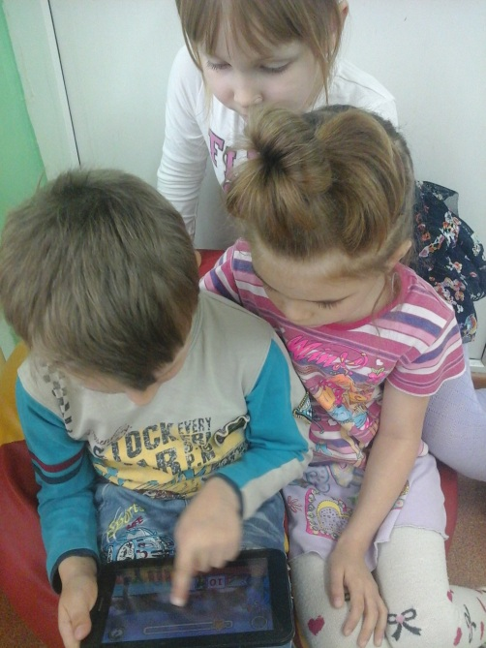
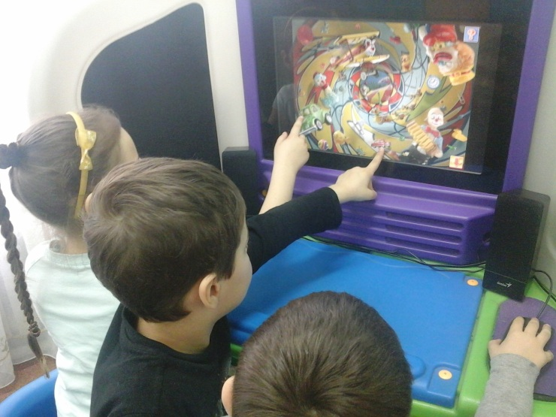
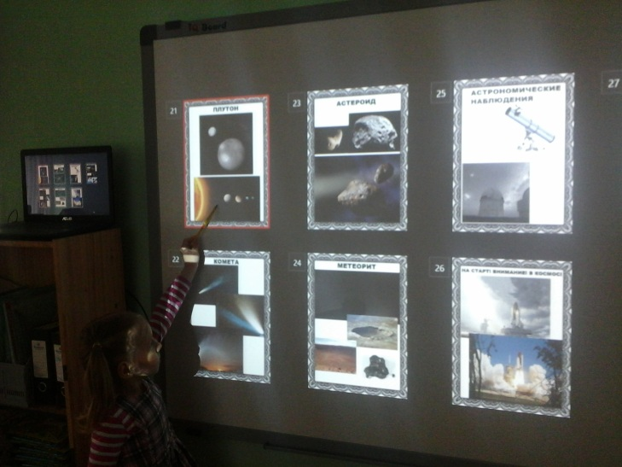
воспитанниками

Slide 25

Компоненты развития ДОУ
Комфортная творческая атмосфера и доброжелательный микроклимат в коллективе.
Общая мотивация сотрудников на положительный результат.
Гибкое реагирование на возникающие проблемы
Использование как традиционных, так и интерактивных форм и видов работы с кадрами.
Повышение профессионального уровня педагогов.

Slide 26
Открытые занятия для воспитателей ДОУ №223
Развитие детской инициативы:
Юшкевич Г.Ю. «Развитие детской инициативы в ходе совместной трудовой деятельности» подготовительная коррекционная группа №7
Самута Т.К. «Развитие детской инициативы в ходе детского экспериментирования» средняя группа № 6
Зеркаль В.С. «Развитие детской инициативы в ходе театрализованных игр» старшая коррекционная группа № 10
Использование современных технических средств в ходе:
Кравченко А.Ю. «Использование современных технических средств
в ходе театрализованной деятельности» средняя группа № 9
Крутяева Е.О. «Использование современных технических средств
в ходе речевой деятельности» старшая коррекционная группа № 10
Садкова Т.Н. «Использование современных технических средств
в ходе общения с живой природой» подготовительная группа № 3
Рамазанова Д.С. «Использование современных технических средств
в ходе продуктивной деятельности» младшая группа № 4

Slide 27
Практикумы для педагогов
Проведённые старшим воспитателем Яловой Л.Н.
Создание презентаций для педагогических советов педагогов –
Юшкевич Г.Ю.
Создание слайд-шоу для родительских собраний – Самута Т.К.
Создание электронного банка данных о семьях воспитанников
группы – Садкова Т.Н.

Slide 28
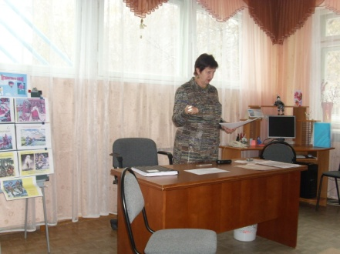
Круглые столы для педагогов
Педагог-психолог Поликарпова Е.Д., ст. воспитатель Яловая Л.Н. «Профессиональная этика педагога»
Педагог-психолог Поликарпова Е.Д. «Психологические принципы ведения беседы с родителями»

Slide 29
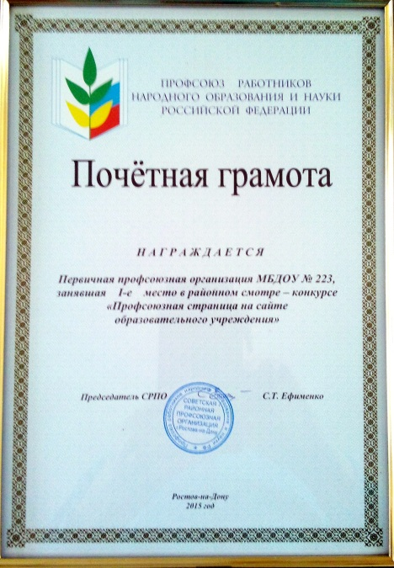
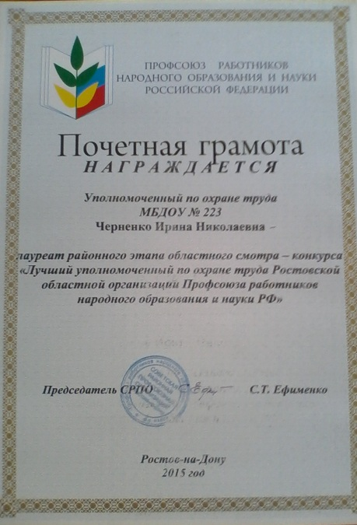

Участие в районных конкурсах
конкурс страница «Профсоюза» на сайте учреждения 1-е место
Конкурс на звание «Лучший уполномоченный по охране труда» - Черненко Ирина Николаевна лауреат.
МБДОУ №223 лауреат конкурса военной патриотической песни.

Slide 30
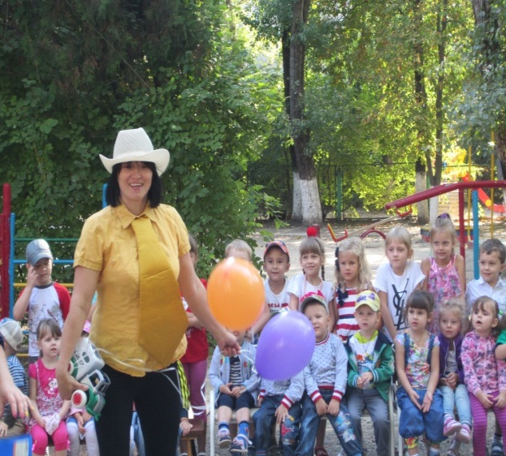
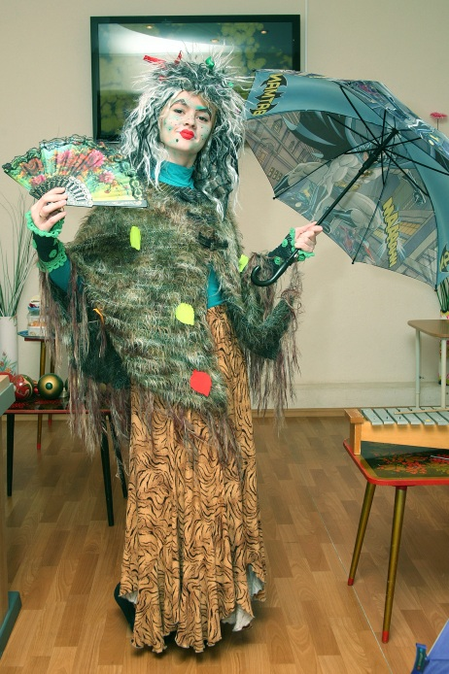
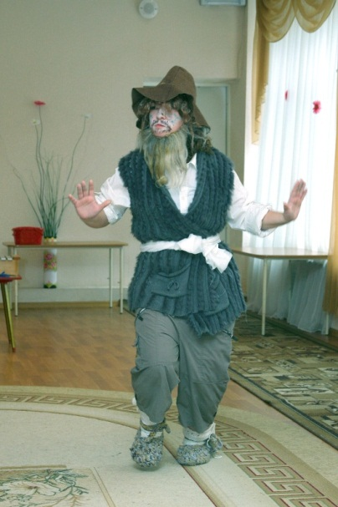
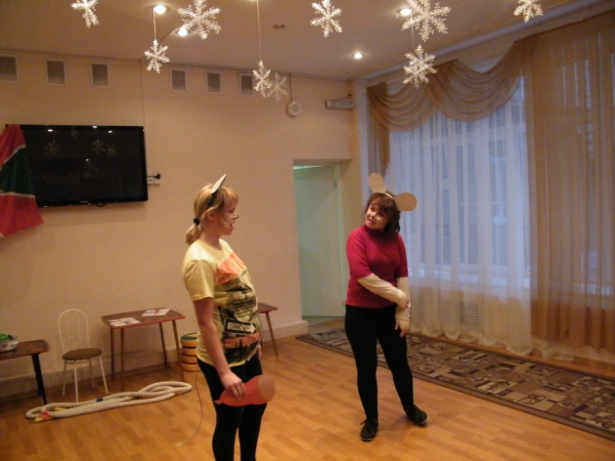
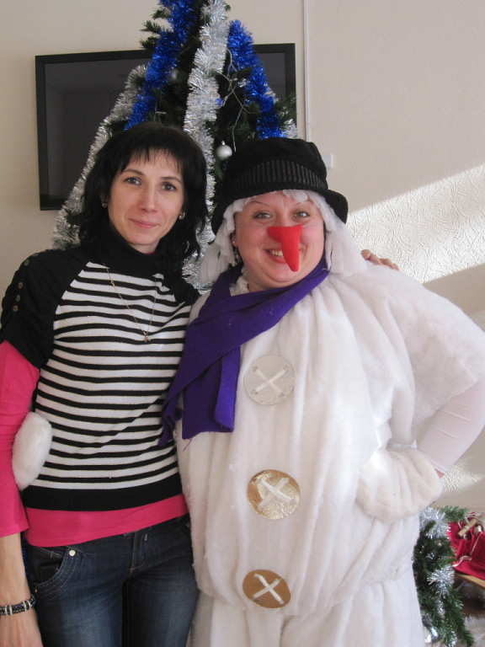
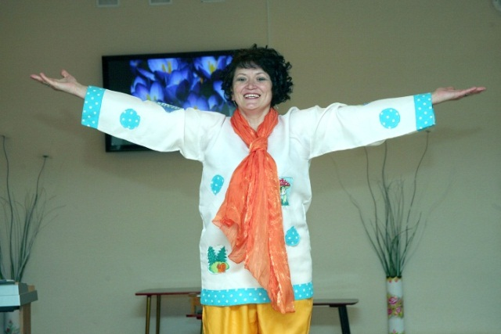
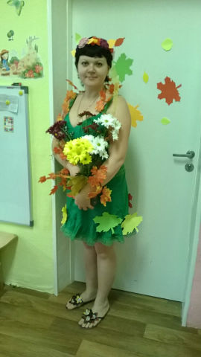
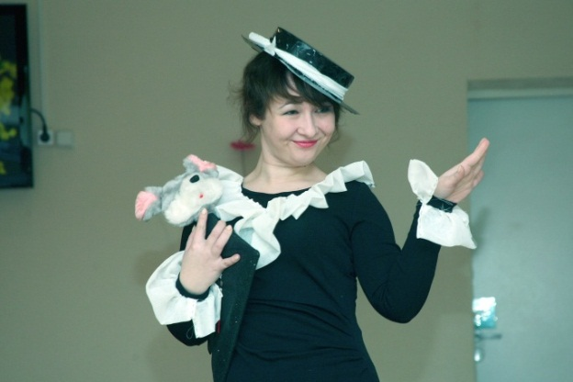
Педагоги - артисты

Slide 31
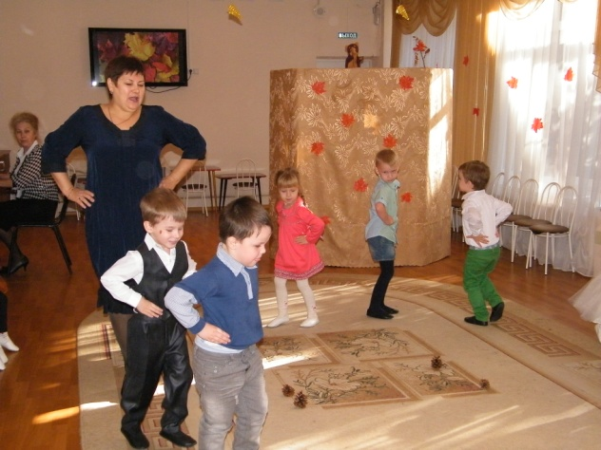
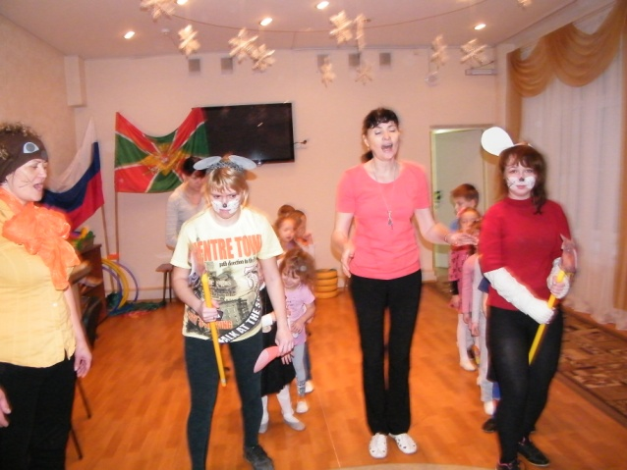
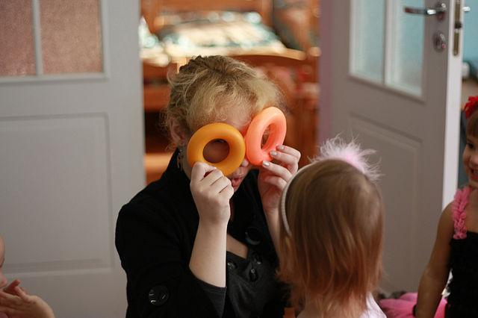
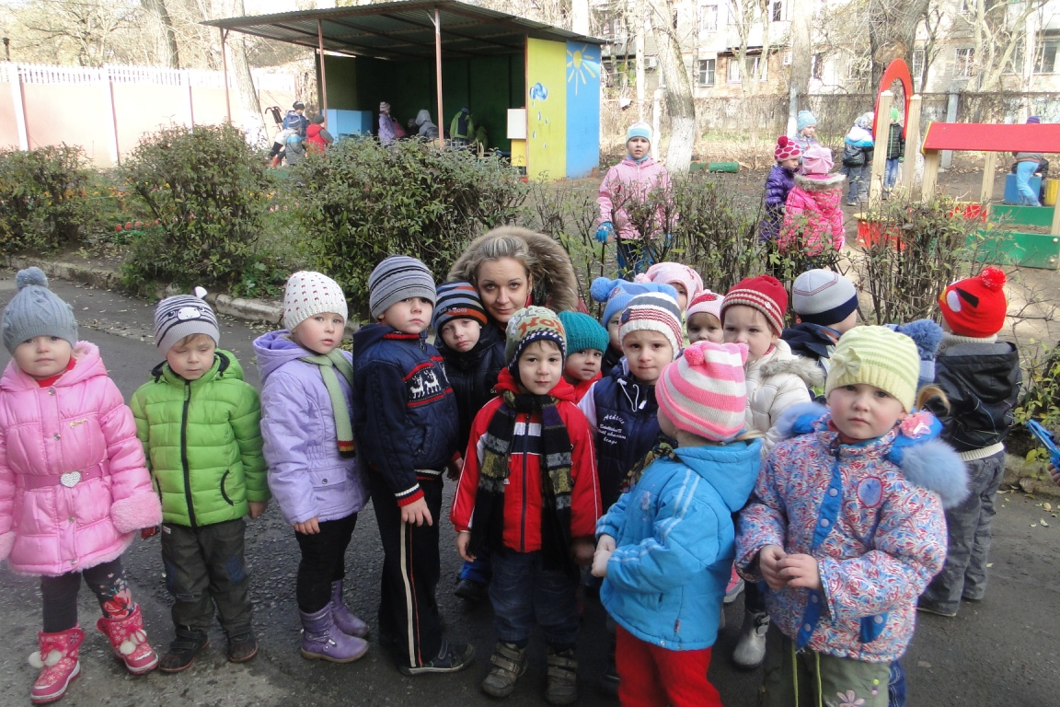
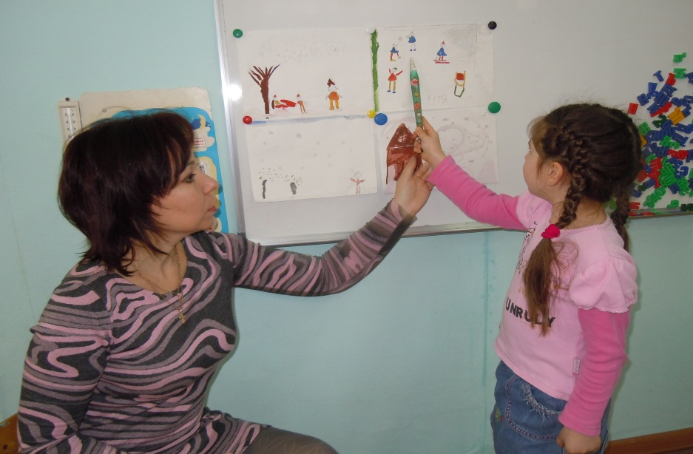
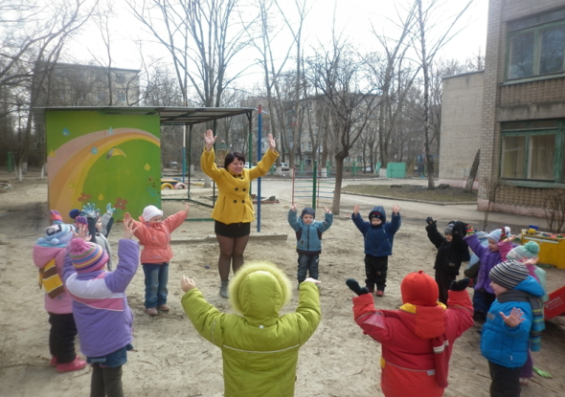
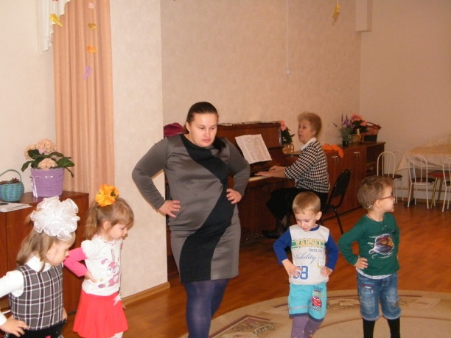
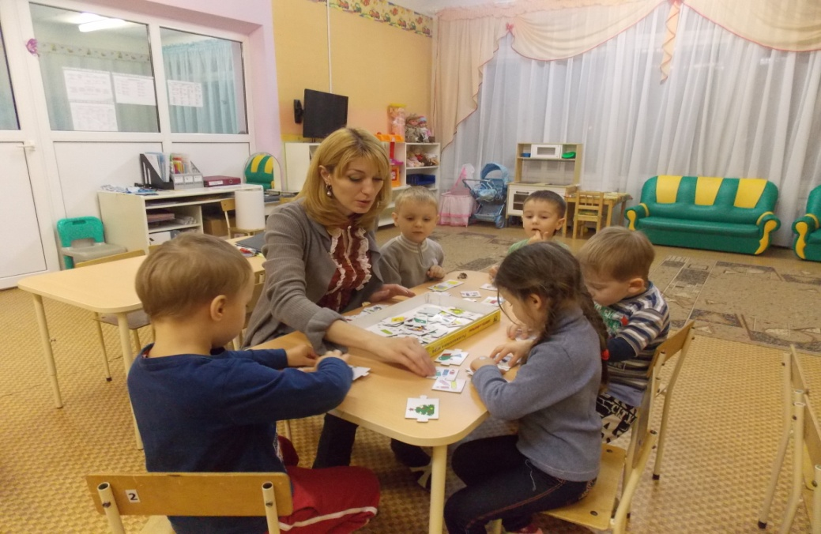
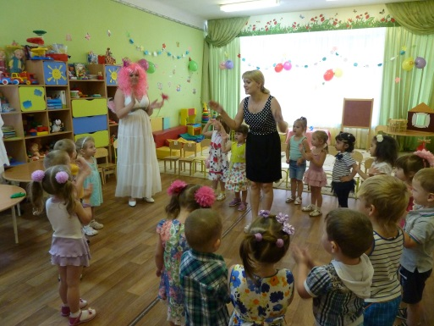
Наши будни

Slide 32
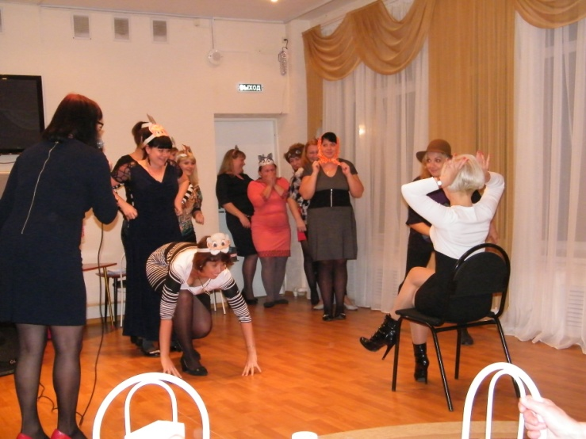
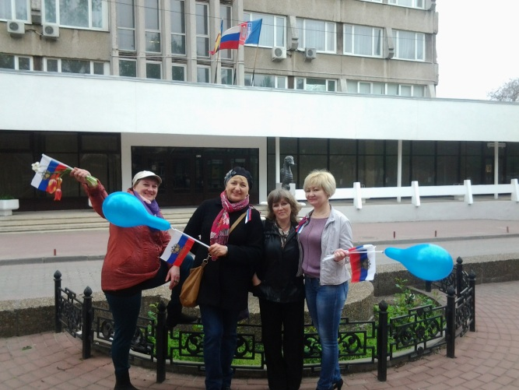
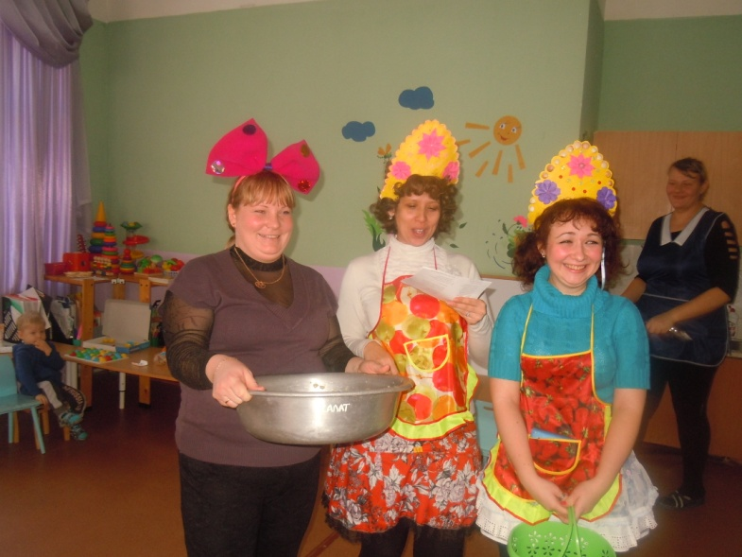
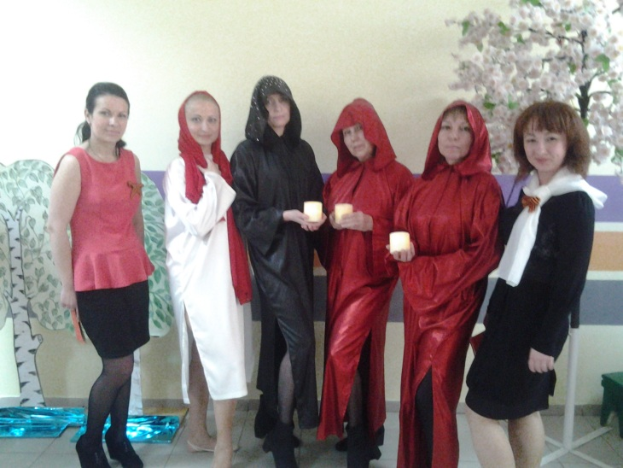
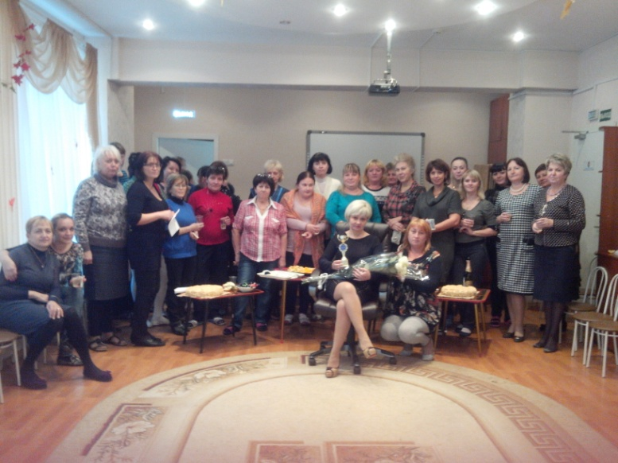
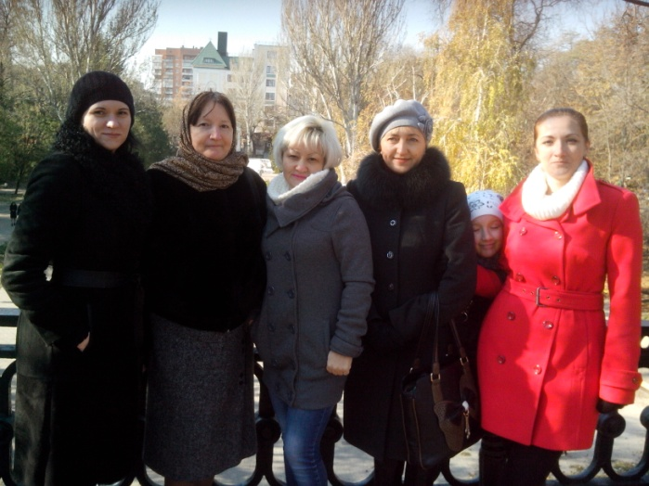
праздники

Slide 33
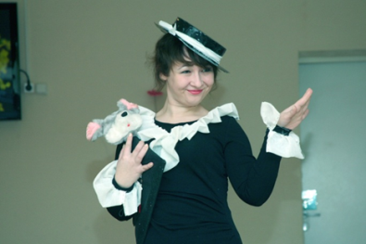
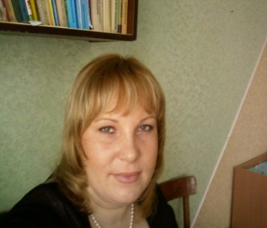
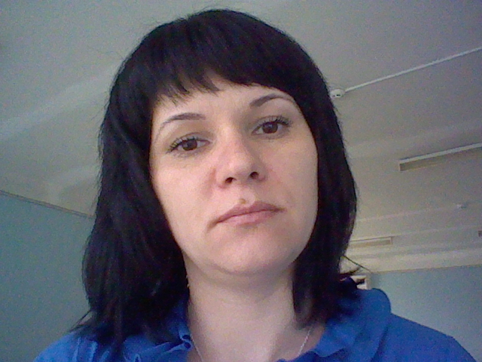
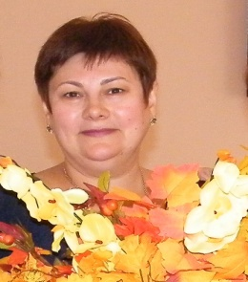

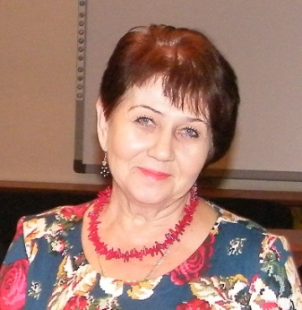
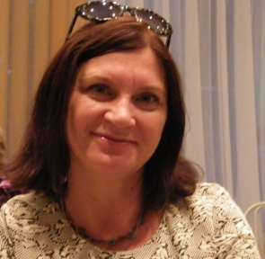

Юбилеи -2014-2015
Нет! Женщины не виноваты,
Когда приходят эти даты –
Тут календарь всему виной.
А Вы, всем датам вопреки,
Все так же молоды душой,
Стройны, изящны и легки.
Мы Вам желать не будем много,
Достоинств Ваших всех не счесть.
Так оставайтесь, ради Бога,
Всегда такими, какие есть!
А возраст – это не беда,
Переживем все юбилеи!
Ведь в жизни главное всегда,
Чтобы душою не старели.
***
Зеркаль
Валерия Сергеевна - 25
Подлипенская
Ольга Николаевна- 30
Можевикина
Светлана Анатольевна- 40
Прокофьева
Оксана Владимировна- 45
Ольховская
Елена Владимировна- 50
Садкова
Татьяна Николаевна- 65

Slide 34


Будем стремиться
к новым высотам!

Slide 35

Спасибо за внимание!

